Slide 1



TIẾT 1 CHỦ ĐỀ 7
GV: Vũ Kim Dung

Slide 2


ÂM NHẠC
KHỞI ĐỘNG

Slide 3










Điền từ còn thiếu vào câu hát sau?
Ba là cây nến vàng, Mẹ là cây nến xanh, con là cây nến hồng, ba ngọn nến lung linh, thắp sáng một “................”
Notes:
3

Slide 4


Chị
Tôi
em
Anh
Cha
Mẹ
Ông
Bà

Slide 5
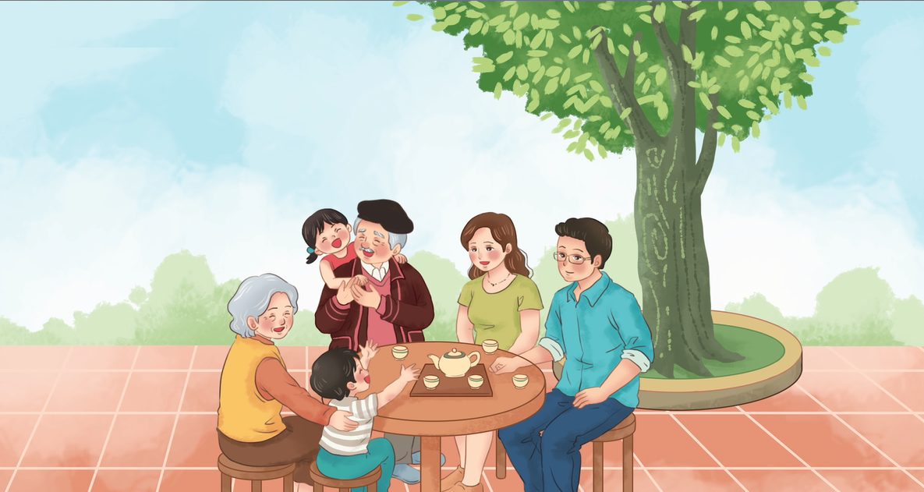
Hát
CÂY GIA ĐÌNH
Nhạc: Quỳnh Hợp
Lời thơ: Nguyễn Thị Mai

Slide 6
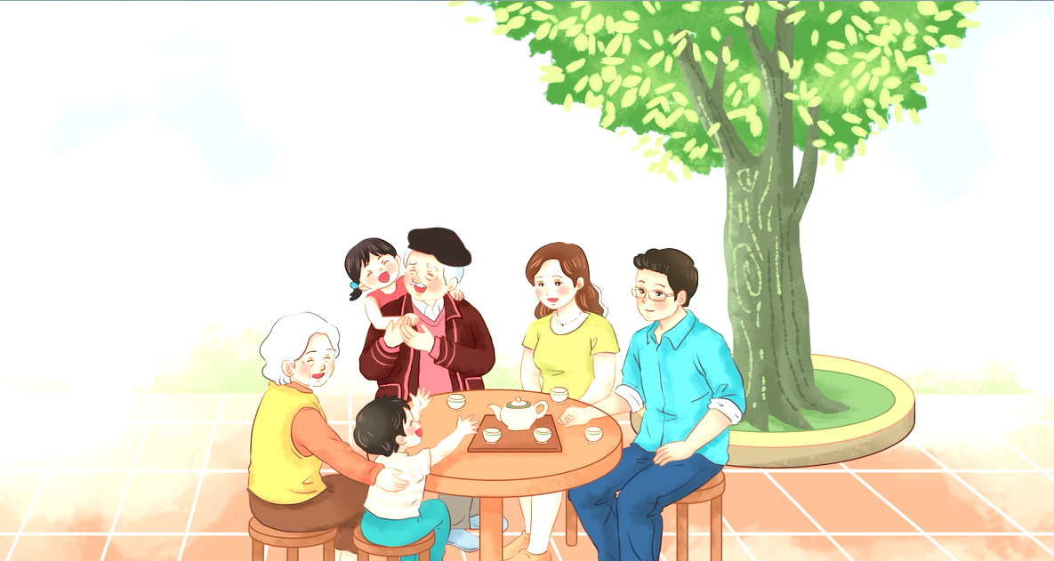
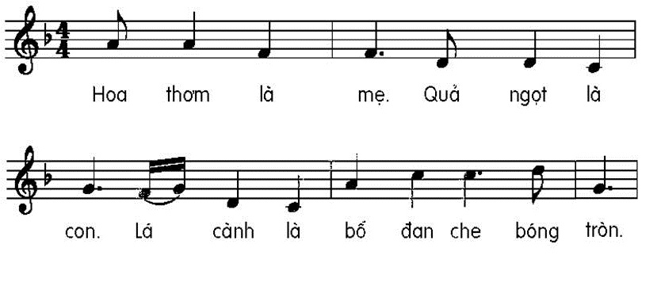
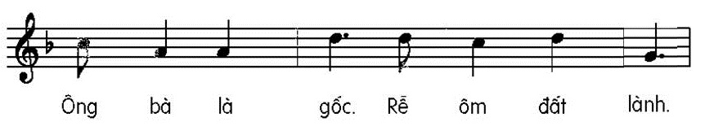
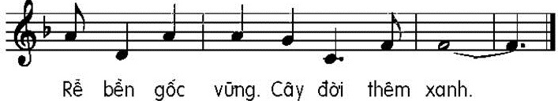
CÂY GIA ĐÌNH
Nhạc: Quỳnh Hợp
Lời thơ: Nguyễn Thị Mai

Slide 7
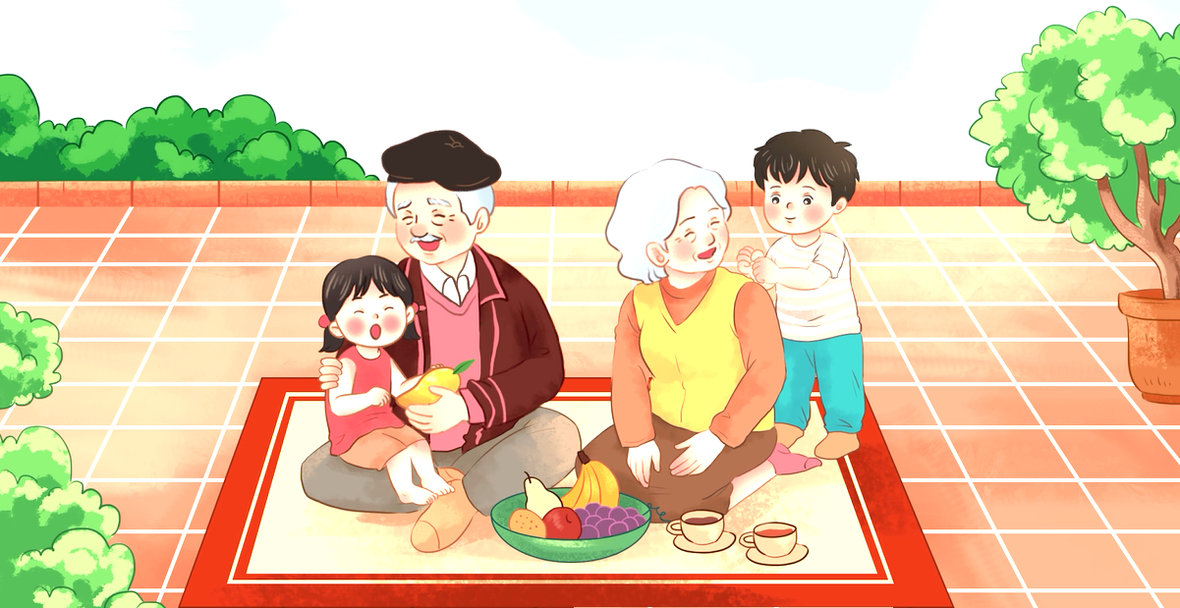
ĐỌC LỜI CA
CÂY GIA ĐÌNH
Nhạc: Quỳnh Hợp
Lời thơ: Nguyễn Thị Mai
Hoa thơm là mẹ. Quả ngọt là con.
Lá cành là bố đan che bóng tròn.
Ông bà là gốc. Rễ ôm đất lành.
Rễ bền gốc vững. Cây đời thêm xanh.

Slide 8
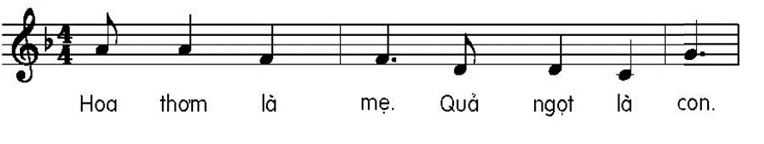
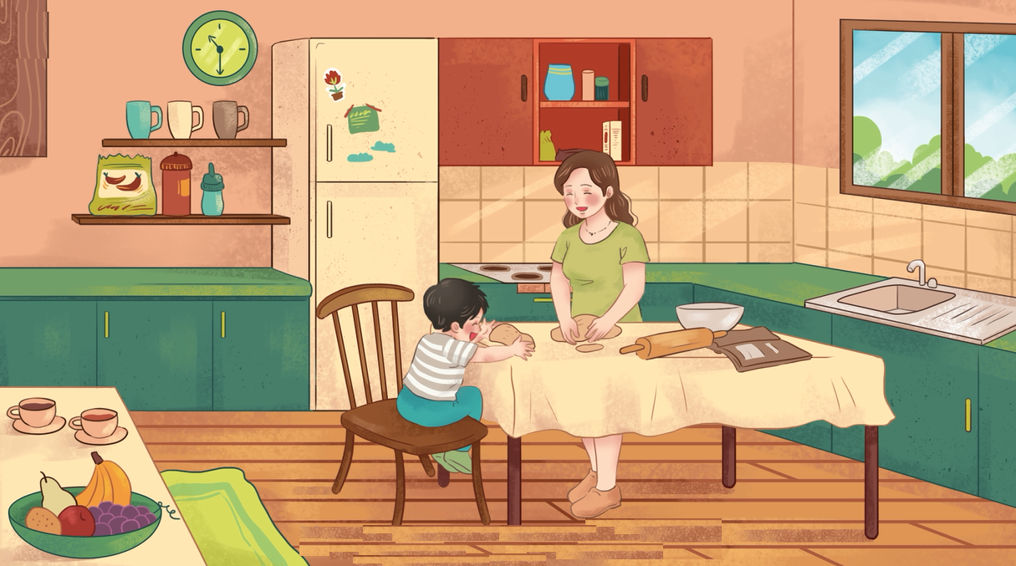
TẬP HÁT TỪNG CÂU
Câu 1

Slide 9
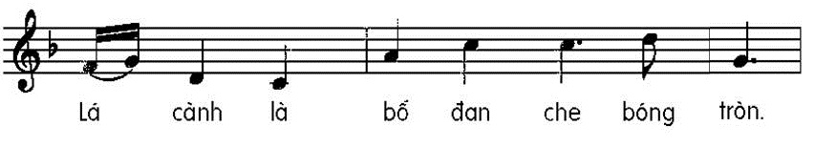
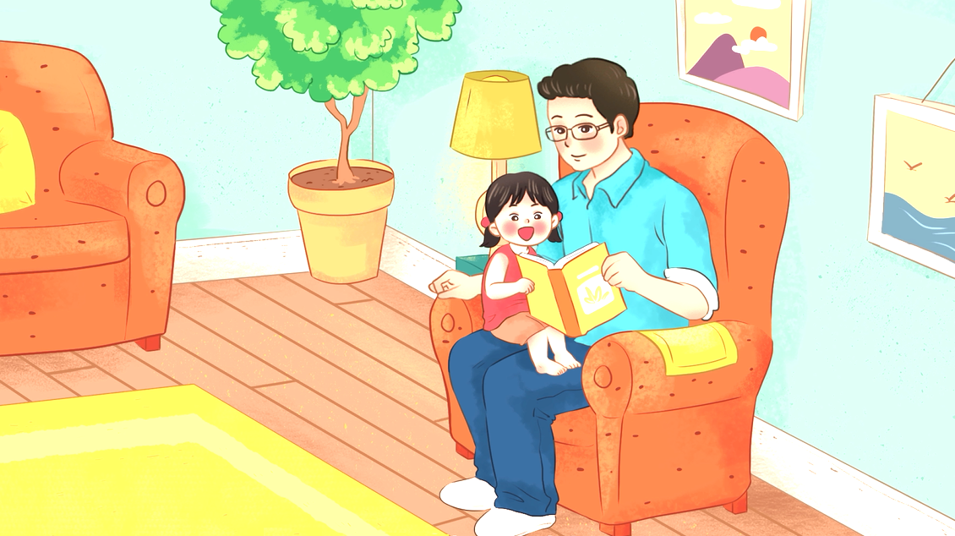
TẬP HÁT TỪNG CÂU
Câu 2

Slide 10

TẬP HÁT TỪNG CÂU
Câu 1+2

Slide 11
TẬP HÁT TỪNG CÂU
Câu 3

Slide 12
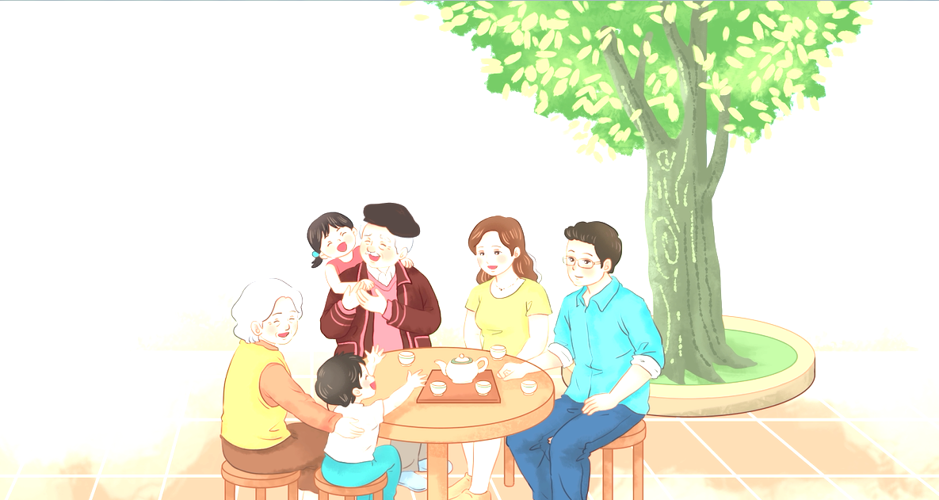
TẬP HÁT TỪNG CÂU
Câu 4

Slide 13
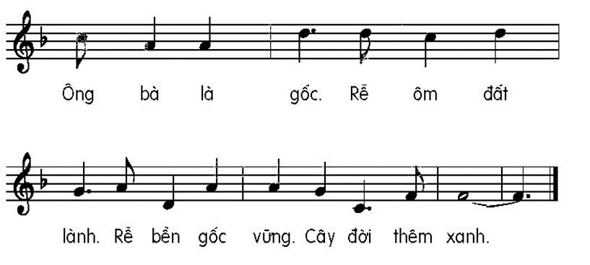
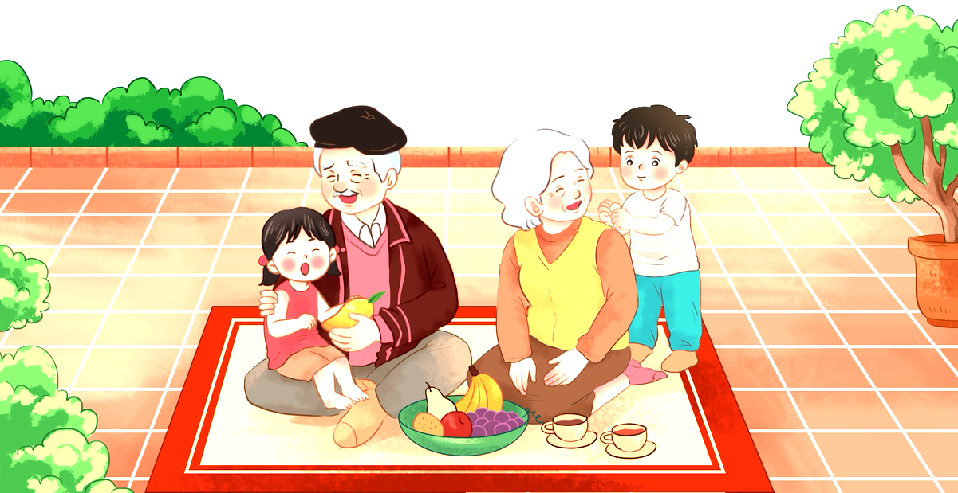
TẬP HÁT TỪNG CÂU
Câu 3+4

Slide 14
CÂY GIA ĐÌNH
Nhạc: Quỳnh Hợp
Lời thơ: Nguyễn Thị Mai

Slide 15

HÁT CẢ BÀI

Slide 16

HÁT CÙNG NHẠC ĐỆM

Slide 17

HÁT KẾT HỢP VỖ TAY THEO NHỊP
CÂY GIA ĐÌNH
Nhạc: Quỳnh Hợp
Lời thơ: Nguyễn Thị Mai

Slide 18
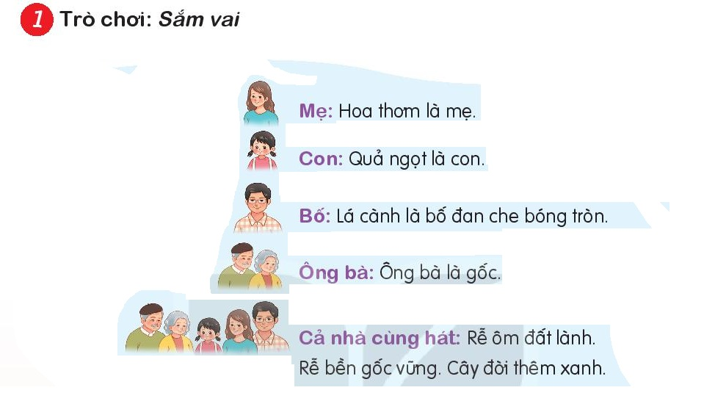
Vận dụng sáng tạo:
GÓC ÂM NHẠC
Ông
Cha
Bà
Mẹ
Con

Slide 19
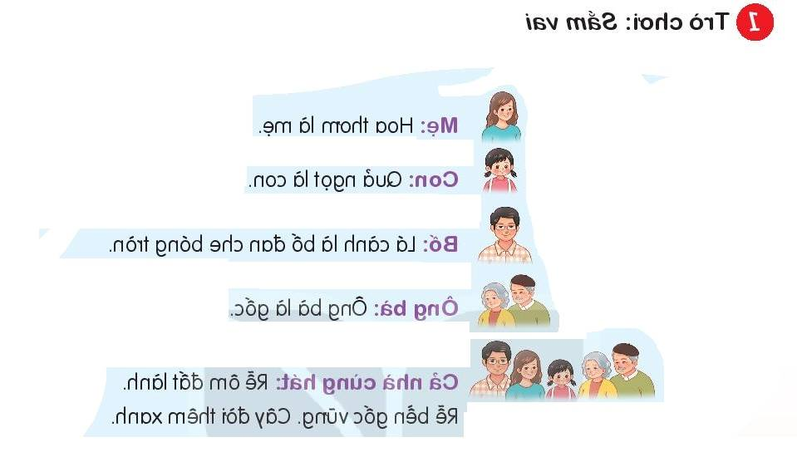
GÓC ÂM NHẠC
SẮM VAI

Slide 20
CÂY GIA ĐÌNH
Nhạc: Quỳnh Hợp
Lời thơ: Nguyễn Thị Mai

Slide 21
Tiết 1
Học hát:
CÂY GIA ĐÌNH
Vận dụng sáng tạo:
GÓC ÂM NHẠC

